Slide 1



TRƯỜNG TIỂU HỌC HÒA NGHĨA
NHIỆT LIỆT CHÀO MỪNG
CÁC THẦY, CÔ GIÁO VỀ DỰ GIỜ LỚP 2A
GV: Nguyễn Thị Mai Lan

Slide 2
Bài 1:
ÔN TẬP CÁC SỐ ĐẾN 100
(tiết 1)

Slide 3
KHỞI ĐỘNG

Slide 4













CHƠI TRỐN TÌM
CÙNG BẠCH TUYẾT VÀ 7 CHÚ LÙN

Slide 5

LUẬT CHƠI
Các chú lùn đang trốn trong rừng. Công chúa Bạch Tuyết có nhiệm vụ đi tìm các chú lùn.,
Muốn tìm được các chú lùn, Bạch tuyết phải trả lời đúng các phép tính mà trò chơi đưa ra.

Slide 6









50 + 4 = ?
A.60
B.56
C.55
D. 54
ĐÚNG RỒI

Slide 7




22 + 31 =
A. 42
B. 43
C.53
D.54
ĐÚNG RỒI

Slide 8



66 - 6 =
A.60
B.61
C.62
D.63
ĐÚNG RỒI

Slide 9

LUYỆN TẬP – THỰC HÀNH

Slide 10


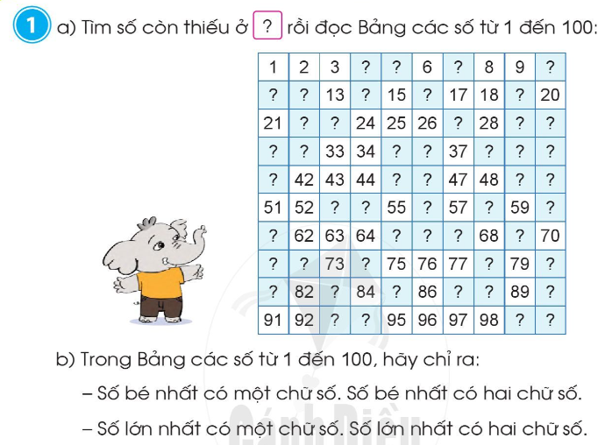
1
a. Tìm số còn thiếu ở rồi đọc Bảng các số từ 1 đến 100:

Slide 11
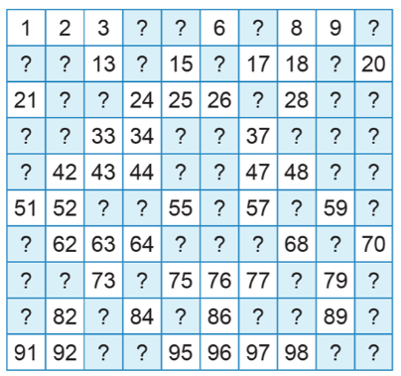


1
a. Tìm số còn thiếu ở rồi đọc Bảng các số từ 1 đến 100:
4
5
7
10
11
12
14
16
19
22
23
27
29
30
31
32
35
36
38
39
40
41
45
46
49
50
53
54
56
58
60
61
65
66
67
69
71
72
74
78
80
81
83
85
87
88
90
93
94
99
100

Slide 12
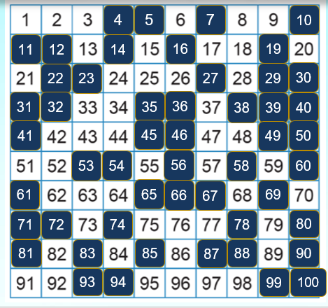
b. Trong bảng các số từ 1 đến 100, hãy chỉ ra:
- Số bé nhất có một chữ số Số bé nhất có hai chữ số
- Số lớn nhất có một chữ số Số lớn nhất có hai chữ số

Slide 13

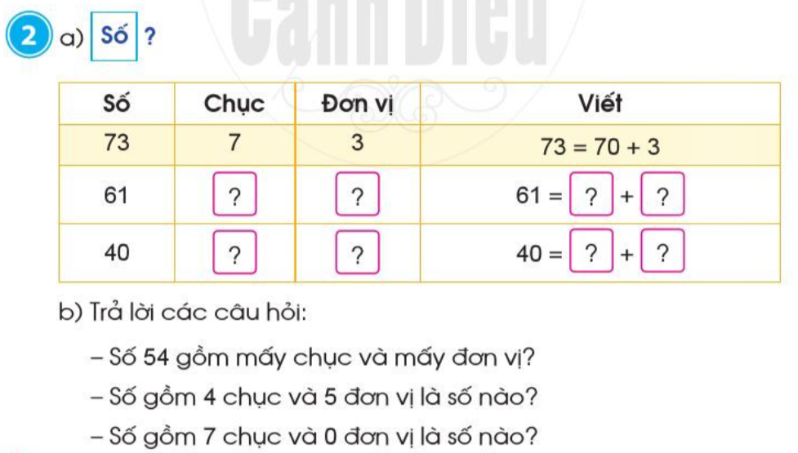
2
a, Số?

Slide 14
2
Số?
Số | Chục | Đơn vị | Viết
73
7
3
73
=
70
+
3
6
1
61
1
?
?
=
60
?
61
?
+
40
?
0
40
4
0
?
=
40
?
?
+

Slide 15


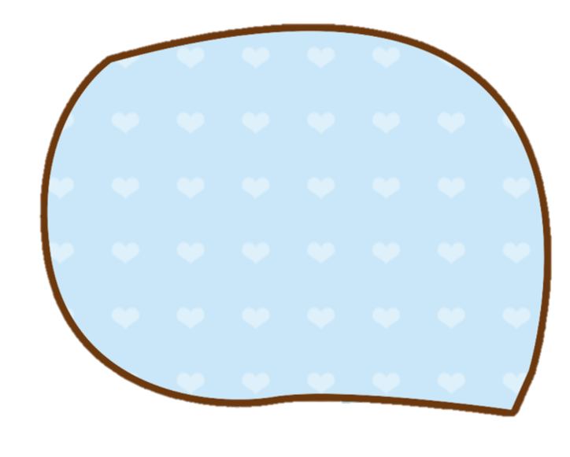



Số 4 chục
và 5 đơn vị
là số nào?
Số gồm 7 chục và 0 đơn vị là số nào?
Đó là số 45
Số 54 gồm 5 chục và 4 đơn vị?
Số 54 gồm mấy chục và mấy đơn vị?
Đó là số 70

Slide 16

DẶN DÒ

